Slide 1

软件开发综合实验
文件备份助手
功能展示与实现说明
Windows 桌面客户端
Ubuntu 远程存储服务
2026.11
Notes:
主讲部分为第1至15页，建议约5分钟。第16至25页为答辩追问与软件演示参考附录。封面图片为AI生成概念插图，不是实机照片。项目为当前源码状态，截图取自当前客户端。

Slide 2
项目范围
课程要求与功能对应
课程条目 | 本项目实现
目录树备份、还原 | 上传归档、下载并还原
路径 / 类型 / 名字 / 时间 / 尺寸 | 五类条件组合筛选
打包、压缩、加密 | sbackup / Huffman / AES-GCM
图形界面 | WPF UI 中文桌面客户端
定时备份、数据淘汰 | 周期任务与版本保留
扩展覆盖：实时检测、用户管理、元数据、加密传输、分块增量及 Linux 特殊文件
02
Notes:
讲义《9-精简版.pdf》第8页列出基础功能及自选扩展要求。扩展项目为自行选择，分值是讲义条目标注，不代表本项目已获分。特殊文件仅Linux CLI，实时备份为轮询检测。建议讲解20秒。

Slide 3
系统构件图
客户端与远程服务端
Windows 桌面客户端
WPF UI / .NET 10
本地任务组件
Python / C++17 核心
腾讯云 Ubuntu
Python HTTPS 服务
输入、列表、弹窗
异步请求与进度反馈
读取本地源文件
打包、加密、定时与轮询
账号隔离、容量限制
归档、回收站与版本信息
连接方式
本机 HTTP 接口 HTTPS 证书校验 SSH 隧道保护远端连接
03
Notes:
来源：linux/cloud-client.py、linux/service.py、linux/README-cloud.md。 腾讯云通过既有SSH别名建立隧道，远端HTTPS只监听本机。不是公开直连的生产级网盘。WPF客户端还依赖本地Python任务组件和C++ CLI。建议25秒。

Slide 4
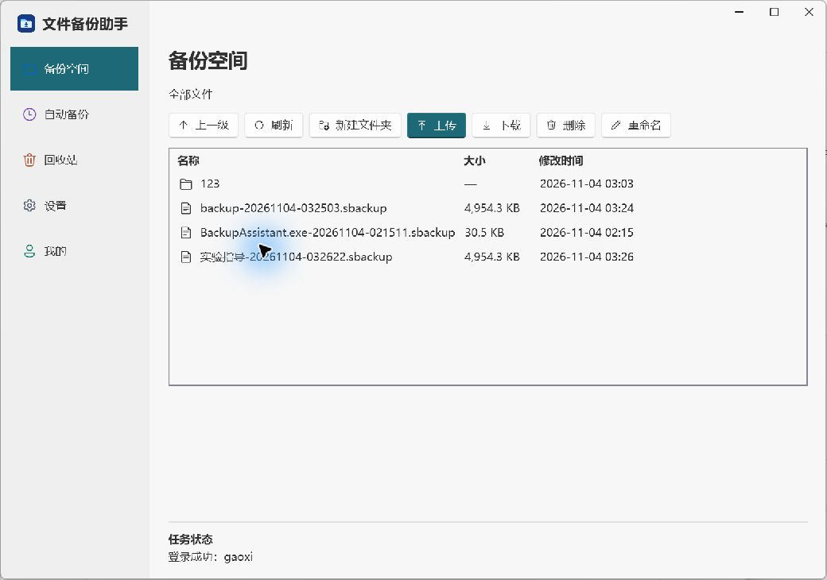
功能与实现
备份空间与文件管理
拖入文件或目录触发上传弹窗，选中归档后下载并还原
实现方式：WPF UI 列表、拖放事件、行内编辑，以及局部异步刷新
04
Notes:
来源：src/archive.cpp、src/codec.cpp、src/crypto.cpp、src/backup.hpp。来源：linux/cloud-client.py、linux/service.py、linux/README-cloud.md。 当前账号登录后的实机截图，裁去窗口底部留白以放大工具栏和列表。支持多选、拖选、F2行内重命名、双击进入目录和右键管理。此次截图只查看和打开弹窗，没有执行上传、删除或修改文件。建议20秒。

Slide 5
功能与实现
五类自定义筛选
筛选类别 | 界面条件 | 示例
路径 | 相对源目录的路径模式 | 文档/*
类型 | 扩展名集合 | txt、pdf
名字 | 文件名通配符 | 报告*
时间 | 修改日期起止范围 | 2026-11-01 至 2026-11-04
尺寸 | 最小 / 最大字节数 | 1024 至 10485760 字节
组合示例：文档目录内、名称含“报告”、指定日期范围内的 PDF 文件
05
Notes:
来源：src/archive.cpp、src/codec.cpp、src/crypto.cpp、src/backup.hpp。 src/codec.cpp。空白条件表示不限，已填写条件按AND组合。时间按修改日期，边界由入口解析为内部时间值。示例仅演示条件含义。建议20秒。

Slide 6
功能与实现
自行实现打包与 Huffman 压缩
目录清单与元数据
每块最多 1 MiB
Huffman 或原始块
单个 .sbackup
Huffman 的选择依据
归档的校验层次
统计 256 种字节频率
优先队列合并最小权节点
只有压缩后更小时才采用
数据块 CRC32
整包 SHA-256
带版本号的自定义二进制格式
打包与 Huffman 为项目实现。AES、SHA-256 等密码能力使用系统或密码库接口。
06
Notes:
来源：src/archive.cpp、src/codec.cpp、src/crypto.cpp、src/backup.hpp。 算法使用每块256字节频率表、最小优先队列重建树、逐位编码。每块最多1MiB，频率表加位流不能节省空间时退回原始块。单字节分布特殊处理。建议25秒。

Slide 7
功能与实现
密码加密与安全还原
用户密码 + 随机盐
PBKDF2
HMAC-SHA256
AES-256-GCM
分块认证加密
加密归档
还原前验证
先验证认证标签与终止记录，再检查整包摘要和清单路径。
写入临时目录，全部成功后发布最终结果。
错误密码、数据篡改、截断归档和越界路径均应失败，并清理临时结果。
07
Notes:
来源：src/archive.cpp、src/codec.cpp、src/crypto.cpp、src/backup.hpp。 Windows使用BCrypt，Linux使用OpenSSL相关接口。PBKDF2-HMAC-SHA256 200000次，16字节盐，32字节密钥。AES-256-GCM记录认证，含终止记录。未加密SHA-256只能检出意外损坏。建议25秒。

Slide 8
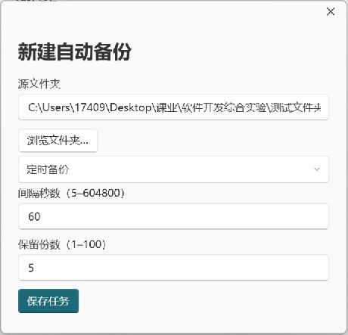
功能与实现
定时、实时与版本淘汰
定时与实时模式
定时按配置间隔执行
实时轮询元数据指纹并等待稳定
任务配置持久化为 JSON
保留份数与淘汰
保留 5 份时，第 6 次成功后
最旧一份进入内部回收站
回收站满 7 天后由后台定期清理
Windows 后台组件负责执行。关机或后台停止时无法备份本地文件。
08
Notes:
来源：linux/cloud-client.py、linux/service.py、linux/README-cloud.md。 左侧是当前客户端的新建自动备份弹窗，未保存任务。实时模式轮询路径、类型、大小、mtime_ns、ctime_ns指纹，等待稳定达到period后备份，不是inotify监听。关闭窗口后后台可继续，关机无法读取本地文件。建议25秒。

Slide 9
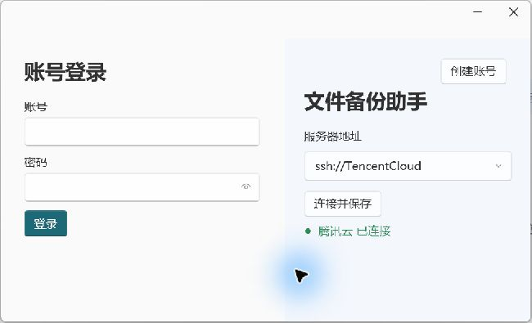
功能与实现
用户管理与账号空间
注册、登录、退出
邮箱验证码注册
scrypt 保存密码验证值
会话认证与账号目录隔离
每个账号初始 5 GB
服务端检查配额
回收站仍计入已用容量
“我的”页面展示容量条
09
Notes:
来源：linux/cloud-client.py、linux/service.py、linux/README-cloud.md。 用户密码使用scrypt派生验证值，随机盐。服务端会话隔离，邮箱验证码由SMTP发送。每账号限5,000,000,000字节，回收站占用计入配额。真实邮件接收与新版WPF完整注册链路仍需人工验收。截图是当前客户端实机登录页。建议20秒。

Slide 10
功能与实现
文件类型与元数据支持
能力 | Windows 桌面 / 核心 | Ubuntu 原生命令行
普通文件、目录 | 支持 | 支持
软链接、硬链接、FIFO | 拒绝链接与特殊文件 | 支持受限相对软链接、硬链接、FIFO
修改时间 | 保留 | 保留
权限相关 | 保留只读属性 | 保留普通权限、UID / GID
归档互通边界 | 可检查 Linux 清单 | Linux 格式请在 Linux 还原
特殊文件能力通过 Ubuntu CLI 演示，不等于 Windows 能恢复 Linux 文件系统语义。
10
Notes:
来源：src/archive.cpp、src/codec.cpp、src/crypto.cpp、src/backup.hpp。 Linux使用lstat、read_symlink、create_symlink、mkfifo、create_hard_link、lchown、chmod、utimensat等。仅普通权限0777，不含ACL或特殊权限位。软链接仅允许无..的相对目标。需有权限才能恢复不同属主。建议20秒。

Slide 11
功能与实现
网络备份与分块增量
未加密归档按 1 MiB 分块计算 SHA-256，复用历史归档中的相同块
数据量（MiB）
约 50%
本次测试减少的上传量
修改 6 字节的 4 MiB 测试文件
限制：固定块边界改变可能降低复用率。随机加密后的归档采用完整上传。
11
Notes:
来源：linux/cloud-client.py、linux/service.py、linux/README-cloud.md。 独立HTTPS集成测试：未压缩4MiB随机数据，修改6字节。归档4,194,490字节，实际上传2,097,712字节，复用2,097,152字节。包含清单传输，上传数比缺失归档数据略多。按MiB显示。下载逐字节一致。测试非公网带宽测速。建议25秒。

Slide 12
验证结果
测试与可复现结果
47
项 Windows C++ 测试通过
0 失败，0 跳过
本次单次性能记录
16 MiB 重复字节：16,713 B 归档，备份 75 ms，还原 527 ms
1000 个小文件：172,977 B 归档，备份 333 ms，还原 679 ms
性能与机器、缓存和数据分布相关。小文件的清单开销可能使归档变大。
12
Notes:
来源：.ppt-build/current-tests.txt，本次2026-11-04重新运行bin/backup_tests.exe，47通过0失败。分类为展示归纳，源用例1-16单元/筛选，17-27及44功能，28-43及45异常安全，46-47性能。Windows核心测试不等同云端/WPF整体通过。建议25秒。

Slide 13
操作演示
五分钟现场演示路线
时间 | 现场操作 | 核对重点
0:00–0:40 | 备份空间中新建目录、选择源文件 | 中文目录、子目录、空目录
0:40–1:50 | 筛选，开启压缩与密码，上传 | 筛选条件、进度与速率
1:50–3:00 | 下载并还原到本地目标目录 | 目录结构、内容与哈希
3:00–4:00 | 定时 / 实时任务，修改测试文件 | 新版本与任务状态
4:00–5:00 | 删除、回收站恢复、查看归档版本 | 恢复能力、容量与版本清单
Linux 特殊文件与增量测试作为补充演示，按老师提问切换附录。
13
Notes:
来源：《9-精简版.pdf》第9页要求演示5分钟，指定目录真实备份还原，提前准备数据和脚本。以下为建议分配，累计300秒。为避免现场邮箱延迟，提前登录，注册页展示放附录。演示前重新启动后台组件以载入最新增量和目录功能。

Slide 14
项目回顾
实现取舍与开发实践
迭代阶段 | 主要内容 | 关键问题处理
核心阶段 | C++ 归档、筛选、压缩、还原 | 统一校验与临时结果发布
网络阶段 | 客户端 / 服务端、账号与配额 | 隔离用户空间、保护传输
桌面阶段 | WPF UI、文件管理与任务反馈 | 异步请求，减少整页刷新
补全阶段 | Linux 语义、增量与目录索引 | 限制边界、回归测试与演示
实践总结
先保证还原正确性，再改善交互。算法测试与端到端验收分别记录。
14
Notes:
来源：src/archive.cpp、src/codec.cpp、src/crypto.cpp、src/backup.hpp。来源：linux/cloud-client.py、linux/service.py、linux/README-cloud.md。 根据当前源码与对话记录整理迭代阶段示意，不是精确工时或真实甘特日期。讲义要求成员贡献登记，用户未提供姓名和实际分工，因此不编造。正式答辩应补充真实成员贡献。建议20秒。

Slide 15
主讲结束
当前边界与后续验收
已形成的功能闭环
还需要的完整验收
目录树归档与恢复
压缩加密、五类筛选
账号空间、自动任务与回收站
新版 WPF 的注册至还原流程
真实邮箱收件与跨机器测试
长路径、超大文件和断电恢复
答辩中的实现边界
实时模式采用轮询。加密归档完整上传。Linux 特殊文件通过 Linux CLI 处理。
后台组件必须运行，不能在本机关机后继续读取本地源文件。
15
Notes:
来源：当前源码和本次运行记录。WPF完整用户链路、真实SMTP收件和不同机器环境没有在本轮全部验收。新代码需要重启本地后台才会生效。固定块增量不是所有数据都节省流量。5分钟主讲到此结束，附录按提问使用。

Slide 16
技术附录
归档格式与完整性
层次 | 主要内容 | 作用
格式头 | SBKRAW01 / SBKRAW02 / SBKENC01 | 识别版本和加密模式
清单 | 根目录、相对路径、类型、数量 | 重建原目录结构
元数据 | 时间、只读或 POSIX 属性、链接信息 | 恢复文件系统语义
数据块 | 长度、CRC32、原始或 Huffman 数据 | 分块编解码与校验
结尾 | SHA-256 或 GCM 终止认证记录 | 检测损坏、篡改或截断
还原拒绝绝对路径、上级跳转、重复条目、数据长度不符和同名输出冲突。
16
Notes:
来源：src/archive.cpp、src/crypto.cpp、docs/格式与算法.md。文档中的Win32 GUI描述属于旧版，此页仅引用二进制格式。SBKRAW02是新增POSIX条目扩展。

Slide 17
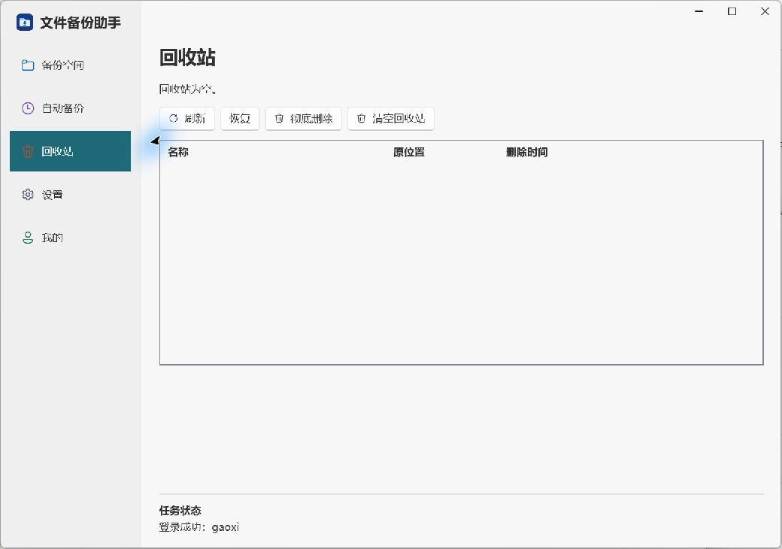
技术附录
回收站与文件恢复
删除先进入内部回收站，可恢复到原位置，保留期为 7 天
截图时回收站为空。回收站仍占用账号配额，手动上传不受自动任务保留份数影响。
17
Notes:
来源：linux/cloud-client.py、linux/service.py、linux/README-cloud.md。 当前账号回收站为空，截图没有恢复或删除操作记录。裁去底部留白，仅放大回收站工具栏和列表。用户可多选恢复、彻底删除和清空，删除操作须谨慎。每小时检查并清理超过7天项目，不承诺恰好到秒删除。

Slide 18
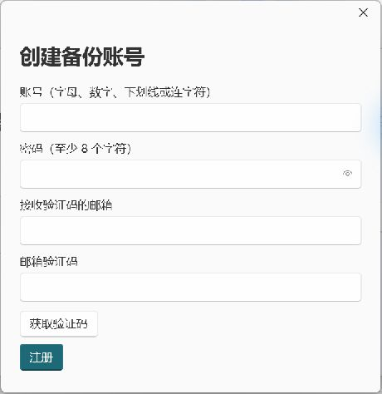
技术附录
邮箱验证的注册流程
1 填写账号、密码和邮箱
2 服务端生成并发送验证码
3 验证邮箱与验证码后创建账号
4 登录取得会话，访问专属空间
展示时不暴露 SMTP 授权码、会话令牌或真实密码。
18
Notes:
来源：linux/cloud-client.py、linux/service.py、linux/README-cloud.md。 邮箱验证码限时校验、SMTP发送，密码至少8字符。SMTP授权码仅留服务端配置，演示不得展示。实际收件和新版WPF注册完整链路仍待人工确认。当前客户端实机注册窗口截图。

Slide 19
技术附录
核心用例图
注册 / 登录 / 退出
备份空间用例
新建目录
多选与拖选
重命名 / 删除
回收站恢复
查看归档内容和版本
上传与下载并还原
用户
定时 / 实时任务
管理空间与回收站
19
Notes:
按课程需求整理的逻辑用例图。来源：当前App.xaml.cs和service.py。账号必须登录后访问用户空间。Linux特殊文件CLI是另一入口，此图聚焦桌面用户。

Slide 20
技术附录
C++ 核心类型关系
Options
filters : Filters
compression : bool
password : string
Filters
name / path / extensions
size / date boundaries
validate() / matches()
核心函数
create()
restore()
inspect()
Callback
接收 Progress
Result
path / root / file count
bytes / archive_bytes
Progress
phase / files / bytes
total_bytes
20
Notes:
来源：src/archive.cpp、src/codec.cpp、src/crypto.cpp、src/backup.hpp。 根据src/backup.hpp真实公开接口整理。create/restore/inspect为命名空间函数，不虚构BackupService类。依赖关系以说明文字和连线表示。

Slide 21
技术附录
上传操作顺序图
桌面界面
本地任务组件
C++ 核心
远程服务
提交路径与选项
▶
生成临时归档
▶
返回归档与摘要
◀
上传或复用历史块
▶
发布版本，反馈状态
◀
21
Notes:
来源：src/archive.cpp、src/codec.cpp、src/crypto.cpp、src/backup.hpp。来源：linux/cloud-client.py、linux/service.py、linux/README-cloud.md。 简化的同步关系图，实际任务通过后台线程与UI异步轮询反馈。仅显示关键成功链路，错误时清理临时文件并反馈失败。

Slide 22
技术附录
测试用例摘录 A
编号 | 测试内容 | 预期 / 本次结果
01 | Huffman 空输入、单字节分布 | 可往返 / 通过
02 | 全部字节值、随机数据、跨块数据 | 内容一致 / 通过
03 | 中文目录、空文件、空目录 | 结构完整 / 通过
04 | 不压缩归档往返 | 内容一致 / 通过
05 | 文件名、路径、类型筛选 | 只包含匹配文件 / 通过
06 | 日期、大小与组合筛选 | 边界正确 / 通过
07 | 正确密码还原 | 还原成功 / 通过
08 | 错误或缺失密码 | 失败且不留输出 / 通过
09 | 同输入重复加密 | 密文不同 / 通过
10 | 修改时间与只读属性 | 还原后保留 / 通过
22
Notes:
来源：tests/tests.cpp和本次current-tests.txt。以下12项均属于47项Windows核心自动测试，不代表新版WPF或所有云端流程已经通过。

Slide 23
技术附录
测试用例摘录 B
编号 | 测试内容 | 预期 / 本次结果
11 | 损坏密文、头部或终止记录 | 拒绝还原 / 通过
12 | 截断、追加数据和长度异常 | 拒绝归档 / 通过
13 | 越界路径、绝对路径、备用流 | 拒绝路径 / 通过
14 | 重复条目与文件目录冲突 | 拒绝清单 / 通过
15 | 源内备份与同名输出冲突 | 拒绝覆盖 / 通过
16 | 锁定源文件和临时清理 | 失败后清理 / 通过
17 | 检查模式与进度回调 | 完整校验 / 通过
18 | Windows 软链接输入 | 拒绝 / 通过
19 | 16 MiB 重复数据 | 内容一致 / 通过
20 | 1000 个小文件 | 逐文件一致 / 通过
23
Notes:
来源：tests/tests.cpp和本次current-tests.txt。补充测试记录包括Linux check.py、POSIX临时用例和独立HTTPS增量测试，其结果不混入47项。

Slide 24
技术附录
现场核对与材料依据
现场核对
答辩前确认
备份前后逐文件比较内容
检查中文路径和目录树
修改测试文件触发自动任务
演示失败时读取明确错误原因
启动最新客户端和后台组件
预先准备演示账号及测试目录
网络异常时备用本地 WSL 服务
按真实贡献补充成员分工
材料与代码
课程讲义第 8–9 页
C++ 核心、WPF 客户端、Python 服务端源码
47 项核心测试原始日志及独立集成测试记录
24
Notes:
材料依据：课程9-精简版.pdf第8-9页，src/backup.hpp、archive.cpp、codec.cpp、crypto.cpp，desktop-wpf/App.xaml.cs，linux/service.py、cloud-client.py、README-cloud.md，tests/tests.cpp，.ppt-build/current-tests.txt。本演示不展示密钥和真实用户文件。成员姓名与实际贡献未提供，未虚构分工。

Slide 25
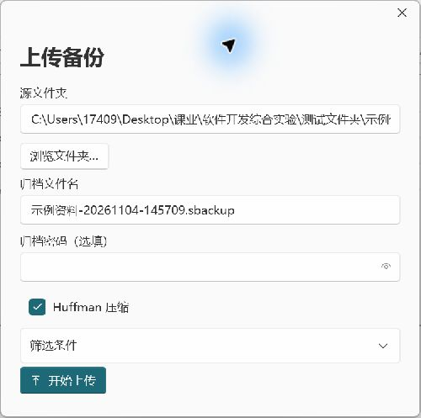
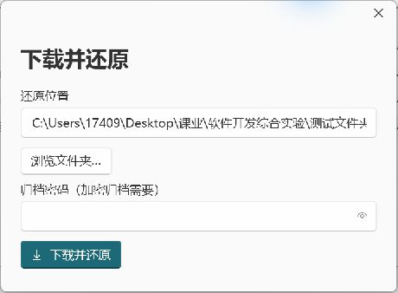
操作演示附录
上传与下载还原的实机界面
上传备份
下载并还原
归档名、压缩、密码和五类筛选
设置本地还原位置，按需填写密码
25
Notes:
来源：src/archive.cpp、src/codec.cpp、src/crypto.cpp、src/backup.hpp。来源：linux/cloud-client.py、linux/service.py、linux/README-cloud.md。 两张均取自已登录客户端实际弹窗。只打开查看，未提交任务。左侧显示归档名、密码、Huffman开关和折叠筛选。右侧设置本地还原目录和归档密码。密码正确性仍要下载后认证判断。

